Slide 1
VT Sistem Gerçeklemesi Ders Notları- #6
SORGU OPTİMİZASYONU
Sorgu Optimizasyonu ihtiyacı
Sorgu optimizasyonu adımları
Ağaç dönüşümleri
Ağaç kestirimi
En iyi ağaç Kestirimi için Sezgiler
JOIN sırası için Sezgiler
Dinamik Programlama ile Kapsamlı sayım
Plan Kestirimi
1

Slide 2
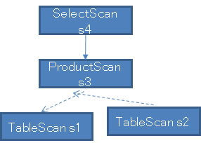
Overview of Query Optimization
Plan: Tree of R.A. ops, with choice of alg for each op.
Each operator typically implemented using a `pull’ interface: when an operator is `pulled’ for the next output tuples, it `pulls’ on its inputs and computes them.
Two main issues:
For a given query, what plans are considered?
Algorithm to search plan space for cheapest (estimated) plan.
How is the cost of a plan estimated?
Ideally: Want to find best plan. Practically: Avoid worst plans!
We will study the System R approach which is cost-based.
Other approaches: Rule-based optimizers, randomized plan generation, parametric Q. optimization, multiple Q. optimization
“Network of active scans”
Notes:
2

Slide 3
Highlights of System R Optimizer
Impact:
Most widely used currently; works well for < 10 joins.
Cost estimation: Approximate art at best.
Statistics, maintained in system catalogs, used to estimate cost of operations and result sizes.
Considers combination of CPU and I/O costs.
Plan Space: Too large, must be pruned.
Only the space of left-deep plans is considered.
Left-deep plans allow output of each operator to be pipelined into the next operator without storing it in a temporary relation.
Cartesian products avoided.
Notes:
2

Slide 4
Cost Estimation
For each plan considered, must «estimate» cost:
Must estimate cost of each operation in plan tree.
Depends on input cardinalities.
We’ve already discussed how to estimate the cost of operations (sequential scan, index scan, joins, etc.)
Must also estimate size of result for each operation in tree!
Use information about the input relations.
For selections and joins, assume independence of predicates.
Our notations in cost estimations:
NPages (T): NP(T)
NTuples(T): NT(T)
Ndistinct (T,F): V(T,F)
Notes:
8

Slide 5
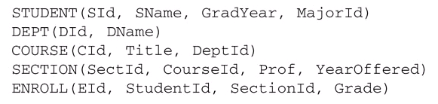
University veri tabanına ait bazı istatistikler
Altı çizili: birincil anahtar
Yatay: yabancı anahtar
Elimizdeki bilgiler:
40 depts
500 courses
900 students/year
500 sections/year
50 years
10 studentrecord/block
20 dept_record/block
T | NP(T) | NT(T) | V(T,F)
STUDENT | 4500 | 45.000 | SId: 45.000
 |  |  | Sname:44.960
 |  |  | GradYear:50
 |  |  | MajorId:40
DEPT | 2 | 40 | DId,Dname:40
COURSE | 25 | 500 | CId,Title:500
 |  |  | DeptId:40
SECTION | 2500 | 25.000 | SectId:25.000
 |  |  | CourseId:500
 |  |  | Prof:250
 |  |  | YearOffered:50
ENROLL | 50.000 | 1.500.000 | EId:1.500.000
 |  |  | SectionId:25.000
 |  |  | StudentId:45.000
 |  |  | Grade:14
5

Slide 6
Tarama Maliyetleri
Scan S için aşağıdaki maliyet tanımları yapılır:
NP(S): S’nin sonlanması için gerekli blok erişim sayısı
NT(S): S’nin sonlanması ile ortaya çıkan toplam kayıt sayısı
Ndist(S,F)=V(S,F): S’nin sonlanması ile ortaya çıkan kayıtların F niteliklerindeki farklı toplam değer sayısı
s | NP(s) | NT(s) | V(s,F)
TableScan(T) | NP(T) | NT(T) | V(T,F)
SelectScan(s1,A=const) | NP(s1) (tablescan, no idx) | NT(s1)/V(s1,A) | F=A =>1
 |  |  | F≠A =>min{NT(s),V(s1,F)}
SelectScan(s1,A=B) | NP(s1) (tablescan, no idx) | NT(s1)/max{V(s1,A),V(s1,B)} | F=A,B =>min{V(s1,A),V(s1,B)}
 |  |  | F≠A,B =>min{NT(s),V(s1,F)}
ProjectScan(s1,L) | NP(s1) | NT(s1) | V(s1,F)
ProductScan(s1,s2) | NP(s1)+NT(s1)*NP(s2) (Simple NL) | NT(s1)*NT(s2) | F in s1 => V(s1,F)
 |  |  | F in s2 => V(s2,F)
Varsayım: V(s1,A) > V(s1,B) her bir B-değeri A niteliğinde mutlaka gözüküyor.
Notes:
Mesela dom(A)= {1,2,3,4} olsun. Dom(B)={1,2} olsun. Herhangi bir satırda eşitlik ihtimali =1/4 olacaktır.

Slide 7
s:SelectScan(s₁,A=B) operatörü için, NT(s) ve V(s,F)
Bu operator nerede kullanılıyor ?
R(s₁) =100
V(s₁,A)= 25
V(s₁,B)= 2
NT(s), V(s,F) değerleri nasıl tahminedilir?
V(s₁,A) > V(s₁,B) ==> B niteliği A'ya işaret ediyor. (B: yabancı anahtar.) Bir s1 kaydında, B değerinin A değerinine eşit olması olasılığı 1/V(s₁,A) olur.
Buna göre, NT(s)=4 olur.
V(s,F) =?
F=A,B ise; (yukarıdaki varsayımı dikkate alırsak..)
min(V(s₁,A), V(s₁,B)) = 2
F≠ A,B
min(NT(s), V(s₁,F))

Slide 8
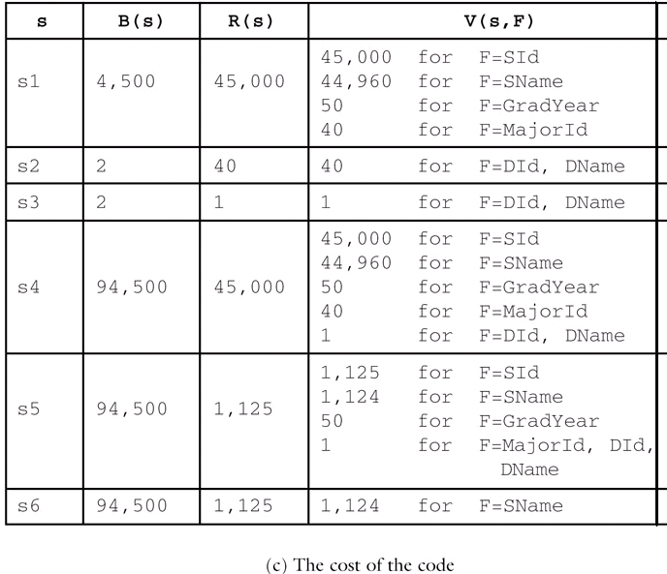
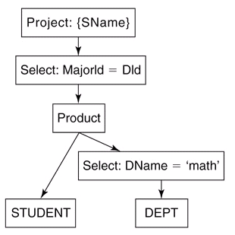
Örnek
s₆
s₅
s₄
s₃
s₁
s₂
4500+45000*2
S4= ProductScan (s3,s1) =?
2 + 1*4500 =4502
R(s4) / max(V(s4,majorId),V(s4,DId)

Slide 9
Örnek
T3: select (DEPT, DName="cs")
T4: select (STUDENT, GradYear=2013)
product (T3,T4) =?
product (T4,T3) =?
(NP,NT)= 4502, 900
(NP,NT)= 6300, 900
PRODUCT(s3,s4)
PRODUCT(s4,s3)
2,1
4500, 900
4500, 900
2,1
s3: SelectScan (s1,DName=cs)
s4: SelectScan (s2, GradYear=2013)
s4: SelectScan(s2, GradYear=2013)
s3: SelectScan (s1,DName=cs)
2,40
4500,45.000
4500,45.000
s1:TableScan DEPT
s2: TableScan STUDENT
s2: TableScan STUDENT
s1:TableScan DEPT
2,40
A hint for optimizer..: Usually smaller table is at the outer side..

Slide 10
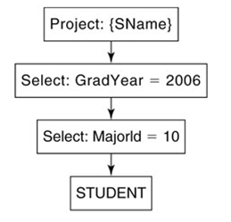
Örnek
4500,23
V(s3,MajorId) = -
V(s3,SId)= -
V(s3,SNAme)= 23
V(s3,GradYear)= -
s3
4500, 23
V(s2,MajorId) = 1
V(s2,SId)= 23
V(s2,SNAme)= 23
V(s2,GradYear)= 1
s2
s1
4500, 1125
V(s1,MajorId) =1
V(s1,SId)= 1125
V(s1,SNAme)= 1124
V(s1,GradYear)= 50
T
4500,45.000
V(T,MajorId) = 40
V(T,SId)= 45000
V(T,SNAme)= 44960
V(T,GradYear)=50

Slide 11
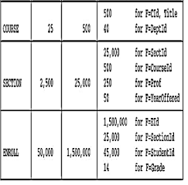
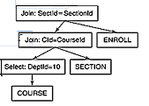
Örnek
 | NP(s) | NT(s)
s1 | 25 | 500/40 =13
s2 | 25 + 13*2500=32,525 | 13*25000=325,000
s3 | 32,525 | 325000 / max(13,500) = 650
s4 | 32525 + 650*50000 = 32,532,525 | 650*1,500,000 = 975,000,000
s5 | 32,532,525 | 975,000,000 / 25,000 = 39,000

Slide 12
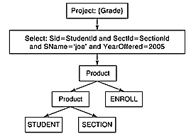
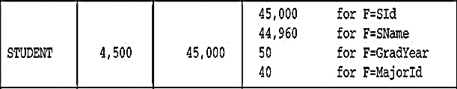
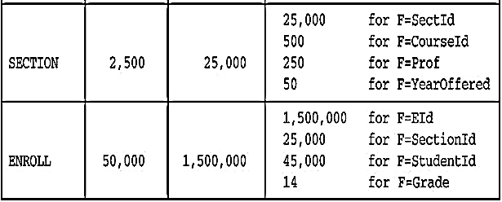
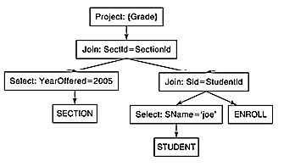
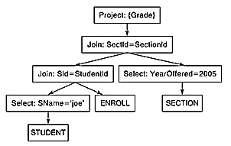
Sorgu Optimizasyonu ihtiyacı
1780 sene !
NP(P1)= 4500+45000*2500 = 112504500
NT(P1)=45000*25000 = 1125*10⁶
NP(P2) = 112504500 + 1125*10⁶*50000 =56 trilyon
NT(P2)= 1125*10⁶ * 1.5*10⁶
7 sec.
2,3 dk.
B= N_buffers =52
- ENROLL.StudentId unclustered IDX with ALT#2 ( min 2 buffers used)
NP(J1) = 4500 + 34 = 4534, NT(J1) = 34
- Select2: ( 51 buffers used )
NP(Select2) = 2500, NT(Select2) = 500 → 50 blocks.
- BNLjoin with outer table from Select2 (which is smaller): (52 buffers used)
NP(J2) = 2500 + 1* 4534 = 7034
NP(Select1)= 4500, NT(Select1)= 1
NP( J1) = 4500+ 1* 50.000 = 54500,
NT(J1) = 1.5milyon/45.000 =34
NP(Select2) = 2500, NT(Select2)= 500
NP(J2) = 54500 + 34*2500 = 139500,
NT(J2)= 34*500 / max(500, 34) = 34
12
Notes:
Let‟s calculate the block accesses required by this plan. S1 requires 4,500 block accesses and outputs 1 record. The index join accesses ENROLL once for each of the 34 records matching Joe‟s STUDENT record; that is, the join requires 34 additional block accesses and outputs 34 records. Thus J1 accesses 4534 blocks.
S2(which finds the sections from 2005) requires 2,500 block accesses and outputs 500 records. The multibuffer product materializes these records, which requires 50 additional blocks to create a 50-block temporary table. Assuming that there are at least 50 buffers available, this temporary table fits into a single chunk, and so the product requires 50 more block accesses to scan the temporary table, in addition to the cost of computing the left-side records. The remaining plans require no additional block accesses. Thus the plan requires 7034 total block accesses, which takes a little more than 7 seconds.
En sağdaki ağaçta J2‘nin gerçeklenmesinde BNL kullanılıyor. Ancak outer SECTION olmuş. Oysa (STU*ENROLL) outer olsa daha iyi DİSK IO olmasa da daha az tampon ile aynı performansı yakalabiliriz. 50.000/4500 =12 sayfa Joe’ya ait dersleri saklamak için gerekli block sayısı. Sadece <SectionId, Grade> üzerinde PROJECT yapıp somutlaştırsak 6 tampona sığar. Bu sefer Toplam : 4534 +1* 2500 = 7034 performansı sadece 6 belki 7 tampon ile sağlanabiliyor.

Slide 13
Sorgu Optimizasyonu adımları
METADATA
SQL
Çözümleme
Mantıksal ağaç üreteci
Fiziksel ağaç üreteci
Sorgu işleme
Sorgu işlemede verilecek kararlar:
Sorgu işlemede veri akışına karar verme (boruhattı, somutlaştırma ?)
Verimli tampon kullanım stratejileri (dinamik sorgu işleme ?)
Optimizasyonda verilecek kararlar :
Ağaç şekline karar verilmesi (sola dayalı, dengeli, sağa dayalı ?)
Ağaçtaki operasyonların hangi sirada &hangi algoritmayla gerçekleneceği (tarama, hash, index, sort esaslı ?)

Slide 14
Sorgu Optimizasyonu adımları
N TABLO ➔ (N-1) PRODUCT ➔ (2(N-1))!/(N-1)!
10 tablo➔ 9 product ➔ 176 milyar farklı sorgu ağacı
Diğer düğümler:
Select,Project,Materilize, Order, Group by, ..
Farklı düğüm gerceklemeleri
IndexSelect, IndexJoin, BNL, MergeJoin, Hash Join
PLANLAYICI adımları:
En iyi AĞAC KESTİRİMİ: (logical plan)
Burada ilişkisel algebra kurallarına uyarak ağacın şeklini belirliyoruz.
Maliyet «kaba» kestirim: Elimizde ara aşamalardaki tahmini kayıt sayıları var, düğümlerin
nasıl gerçekleneceği belli değil. O yüzden blok erişim sayısı maliyet tam belli değil. O zaman, «kayıt
sayısı» tahminine dayalı ağaç şekli ortaya çıkıyor.
2. En iyi PLAN KESTİRİMİ: (physical plan)
«blok erişim sayısı» esaslı maliyet kestirimi ile PLAN ortaya çıkıyor.
SEZGİ (heuristic): el yordamı ile ortaya atılan kesin olmayan kural. Planlayıcının her iki adımında da kullanılıyor.
AĞAÇ KESTİRİMİ
PLAN KESTİRİMİ
14

Slide 15
Farklı ağaç sayısı
Notes:
N=3 tablo için oluşturulabilecek ağaçlar: Önce Kök, sonra soluna 1 sağına 2 veya soluna 2 sağına 1. Baska yok ! (Standford, 817)
T(N) recurrence açıklaması: N tablodan
i tanesi solda ve T(i) farklı alt-ağaç
N-i tanesi sağda T(N-i) farklı ağaç.
T(i) ağaç ile T(N-i) ağacın tüm kombinasyonları.
Ve i:[1,N] için 1,2,3 adımları tekrar et.

Slide 16
Örnek (sola dayalı ağaçlar)
R,S,T tablolarının join edilmesi 4! / 2! = 12 farklı ağaç ile olabilir. Bunların arasında bushy ağaç yok. 6 'sı sola dayalı, diğer 6'sı ise sağa dayalı olabilir.
Sola dayalı ağaçlar:
(R,S),T
(S,R),T
(R,T),S
(T,R),S
(T,S),R
(S,T),R

Slide 17
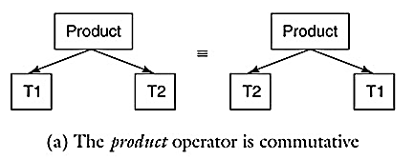
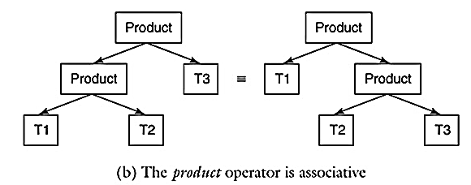
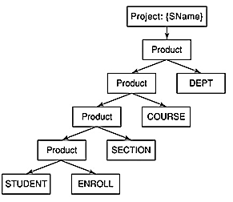
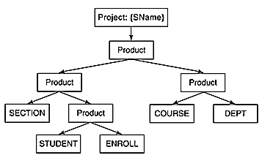
PLANLAYICI 1.adımı: Ağaç Dönüşümleri-1: product
Product(T1,T2) = product(T2,T1)
Product(product(T1,T2),T3) = product(T1,product(T2,T3))
X(X(Stu,E),S) ➔X(S,X(Stu,E))
X(X(X(S,X(Stu,E)),C),D)➔ X(X(Stu,X(S,E)),X(C,D))
17
Notes:
Algabraic laws

Slide 18
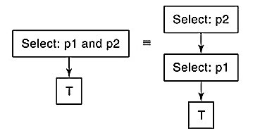
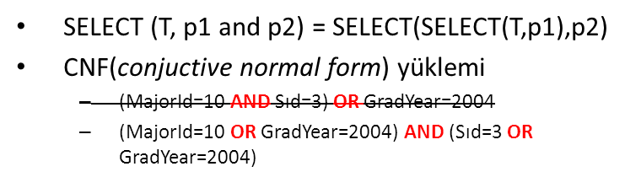
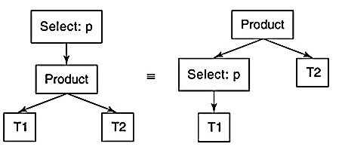
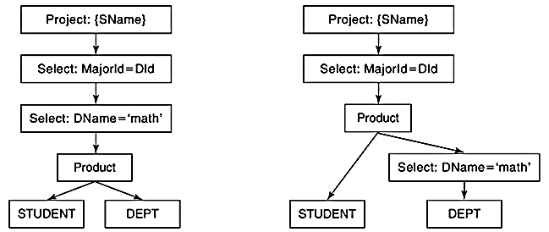
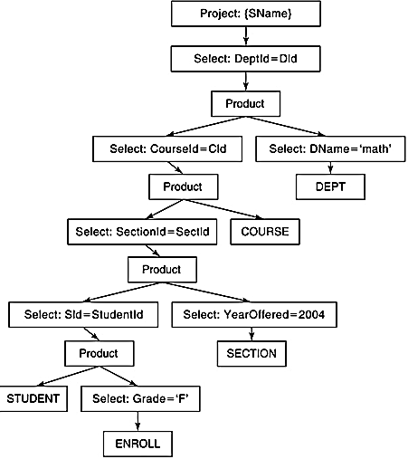
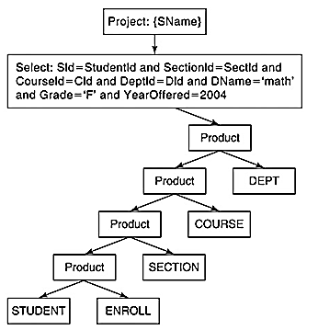
Ağaç Dönüşümleri-2: select
SELECT (PRODUCT(T1,T2),p) = PRODUCT(SELECT(T1,p),p2)
18
Notes:
A predicate is in CNF if it is a conjunction of sub-predicates, none of which contain an AND operator. (Sciorie, 722)

Slide 19
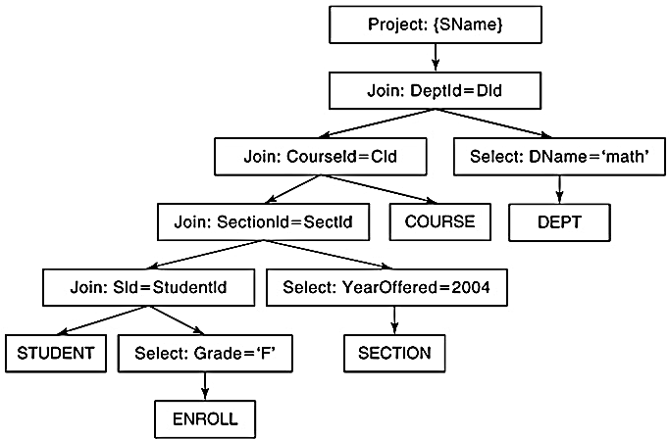
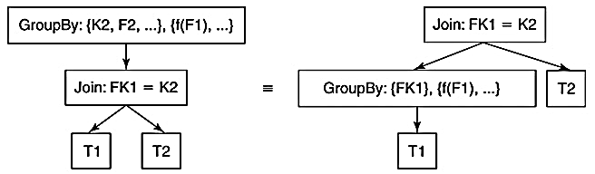
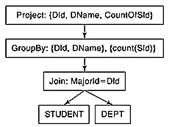
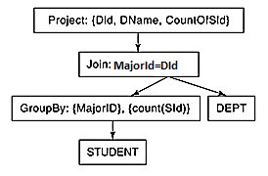
Ağaç Dönüşümleri-3: join
Join(T1,T2,p) = SELECT(PRODUCT(T1,T2),p)
Ağaç Dönüşümleri-4: group by
Gruplama nitelikleri birincil anahtar (K2) içeren tablodan(T2) geliyor.
Kümeleme fonksiyonları yabancı anahtar (FK1) içeren tablodan (T1) geliyor.
GBy operatörünü T1’de ( yabancı anahtar içeren tarafta) toplayabiliriz.
select DId, DName, Count(SId)
from STUDENT, DEPT
where MajorId = DId
group by DId, DName
19
Notes:
1-) GBy { gruplama niteliği}, {kümeleme fonk} hepsi aynı tablodan gelse JOIN’dan öncesine alıp zaten JOIN yükünü hafiftelebilriz. !!
2-) Ancak şekilde GBy { K2,F2…} {f(F1) ,,,} gruplama niteliği ve kümeleme fonk’ları FARKLI tablolardan geliyor. Ne yapacagiz?
F2 nereye gitti? Denk geldiği sağ tabloda group by’a maruz kalmadan çıkıyor.
Mesela
K2 F2
--- ---
5 2
5 2
5 3
1
Soldaki ağaçta: <5,2><5,3><5,1>
Sağdaki ağaçta: gene aynı olacaktır. Önce 5 grubu ortaya çıktı, sonra T2’nin F2 niteliği ile eşleşti.
Hem GrBy kendi maliyetini, hem sonrasındaki JOIN maliyetini düşürdük.

Slide 20
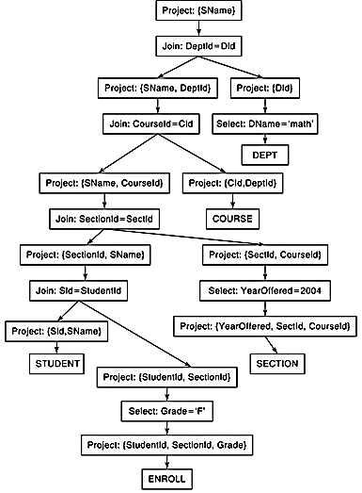
Ağaç Dönüşümleri-4: project
20

Slide 21
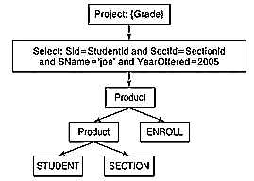
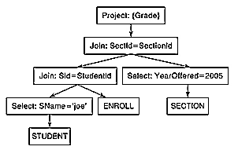
PLANLAYICI 1.adımı: AĞAC maliyet kestirimi
Blok erişim sayısı bilgisi olmadan ➔ ağac kestirimi
2 öngörü
Ağaç maliyeti belirleyen PRODUCT/JOIN sayısı
PRODUCT/JOIN maliyeti GİRİŞ KAYIT SAYILARI TOPLAMI ile «tahmin» edilebilir.
(45000 + 25000) + (1125*10⁶ +1,5* 10⁶)
=1.126.570.000
(1+ 1,5* 10⁶) + (34+500)
=1.500.535

Slide 22
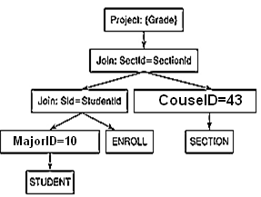
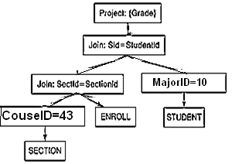
PLANLAYICI 1.adımı: AĞAC maliyet kestirimi
En düşük maliyetli ağaç
????
En düşük maliyetli PLAN
J1 maliyeti= 45000/40 + 1.5 milyon
J2 maliyeti= 1.5 milyon/40 + 25000/500
Toplam maliyet kestirimi= 1.538.675
J1 maliyeti= 25000/500 + 1.5 milyon
J2 maliyeti= 1.5 milyon/500 + 45000/40
Toplam maliyet kestirimi= 1.504.175
ENROLL.StudentId idx var: kullanamıyoruz!
J1=BNL, B_size=B=5
NP(J1) = 2500+5+5+ 1*50.000
J2=BNL, B=113
NP(J2) = 4500 +113+113 + 1*B(J1) = 57.236
J1= ENROLL.StudentId idx, IndexJoin
NP(J1) = 4500 + 37500 ( 1125 * 1.5milon/45.000)
J2=BNL, B_size=B=5
NP(J2) = 2500 +5+5 + 1*NP(J1) = 44.510
22
Notes:
Şekilde soldaki ağaçta (J2) MB-product ile gerçekleniyor. SECTION solda, (STUDENT*ENROLL) sağda. (Şekilde oyle gozukmuyor)
sağdaki ağaçta (J1) MB-product ile gerçekleniyor. SECTION solda, ENROLL sağda. (Şekildeki gibi). J2 ise STUDENT solda, (SECTION*ENROLL) sağda. (şekilde oyle gözükmüyor)

Slide 23
PLANLAYICI 1.adımı: AĞAC kestirimi
1-) Ağaç kestirimi: Sezgiler
Ağacın yapısını belirleyen SEZGİLER:
SEZGİ 1= «CNF formuna uygun yüklemdeki her bir alt-yüklem, ağaçta mümkün olan en aşağı pozisyona indirilir.»
SEZGİ 2= «Sorgudaki GROUP BY(kümeleme fonksiyonları), ağaçta mümkün olan en aşağı pozisyona indirilir.»
SEZGİ 3= «Ağaçtaki SELECT(PRODUCT(T1,T2),p) düğüm ikilileri yerine, JOIN(T1,T2,p) yazılır.»
SEZGİ 4= «Sadece SOLA-DAYALI olan ağaçları değerlendir.»
JOIN/PRODUCT sırasını (N! farklı) belirleyen SEZGİLER:
SEZGİ 5= «(Mümkünse) Sadece, «PRODUCT» içermeyen JOIN sıralarını değerlendir.»
SEZGİ 6-A=«En az sayıda kayıt üreten tabloyu önce seç.»
SEZGİ 6-B= «Filtreleme katsayısı (reduction factor) en fazla olan tabloyu önce seç.»
2-) Dinamik Programlama ile Kapsamlı sayım
Sadece sola dayalı ağaçlar
Bütün ağaçlar
23

Slide 24
SEZGİ 4:Yaygın ağaç arama kümesi: SOLA DAYALI AĞAÇLAR
Notes:
Left-deep trees for joins interact well with common join algorithms — nested-loop joins and one-pass joins in particular. Query plans based on left-deep trees plus these join implementations will tend to be more
efficient than the same algorithms used with non-left-deep trees. (standford, 816)
«Dış döngü solda, iç döngü sağda olması» ➔ O zaman sola dayalı ağaçlar elverişli
Yukarıdaki örnek «pipeline» ve «one-pass» algoritmaları için bie senaryo.
One-pass:
Sola-dayalı ağaçta:1. join’de B(R) tamponda tutulması gerek. Birinci Join bittikten sonra, artık R ve S’nin işi bitti. Yeni build B(R,S) oluştu. B(R) yerini B(R,S,T) alacak. Böylece One-PASS Join alogirtmalarında ana hafızada 2 adet ara tablo için en fazla, 2 tampon tutulması gerekiyor.
Sağa-dayalı ağaçta ise işlemin başması için B(R)+B(S)+B(T) adet hafıza gerek. Bu B(R) + B(R,S) den büyük olması öngörülebilir. Çünkü R küçük olduğu için B(R,S) de küçük olacaktır.
Many-pass: BNL olsun.
Sola-dayalı ağaçta: RST’den ortaya çıkan bir çok sepet için U taranacak. RST’den bir sepet ortaya çıkması için RS’den bir sepet ortaya çıkmalı ve bunun için de R’nin bir sepeti ana hafızada olmalı. Hep soldaki sepetler sadece 1 kez oluşturuluyor, sağdaki somut tablolar da sepet sayıları kadar taranıyor.
Sağa-dayalı olsa: R’nin her sepeti için STU pipeline veya somut tablo oluşturacağız. Ve gene S’nin her sepeti için pipeline veya TU somut tablolar oluşturulacak. R’nin her sepeti için S’nin sepetleri ve R’nin sepetleri oluşturuluyor.

Slide 25
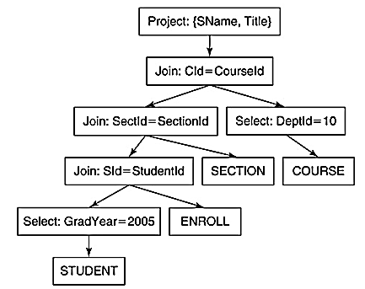
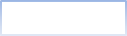
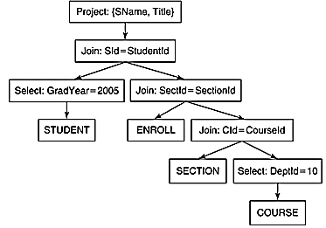
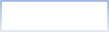
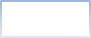
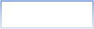
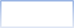


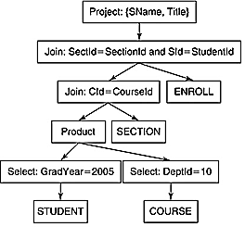
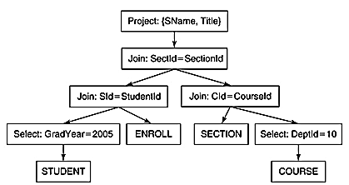

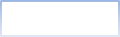
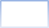

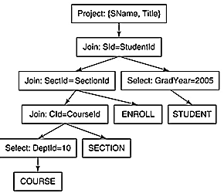



SEZGİ 4= «Sadece SOLA-DAYALI olan ağaçları değerlendir.»
30.013
1.585.913
Sağa-dayalı ağaç
38.400
1.564.038
55.000
1.500.625
1.500.900
25.013
2.062.500
Çalı-tipi ağaç
36.700
Sola-dayalı ağaçlar
2.100.113
30.625
1.556.538
913
1.500.900
25.013
38.400
1.564.038
Arama kümesi azaldı: N! << (2(N-1))!/(N-1)!
SOLA-DAYALI AĞAÇLAR EN DÜŞÜK MALİYETE SAHİP OLMASA DA, EN İYİ
PLANA SAHİP OLMA İHTİMALİ YÜKSEK. Çünkü Join’in Pipeline gerçeklemesi
için bir tarafın somut olması durumu tercih ediliyor. Mesela BNL’da bir taraf
her zaman somut olması gerekiyor. INL’de index kullanabilmek için gene
tablonun somut olması gerek. SortMerge’ her iki taraf da somutlaştırma var.
Pipeline mümkün değil.
1.500.625
25.013
25

Slide 26
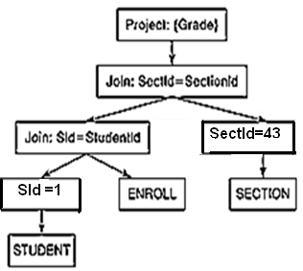
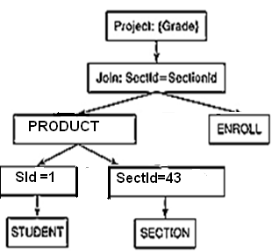
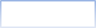


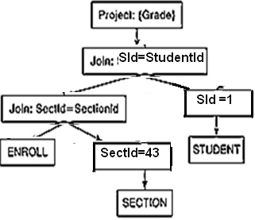
SEZGİ 5= «(Mümkünse) Sadece, «PRODUCT» içermeyen JOIN sıralarını değerlendir.»
1.500.003
35
1.500.036
1.500.001
1.500.001
2
61
1.500.062
1.500.001
PRODUCT düğümü kaçınılmaz ise; mümkün oldukça (ağaçta en yukarıya) ertelenir.
26

Slide 27
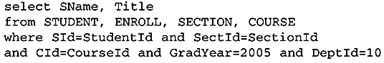

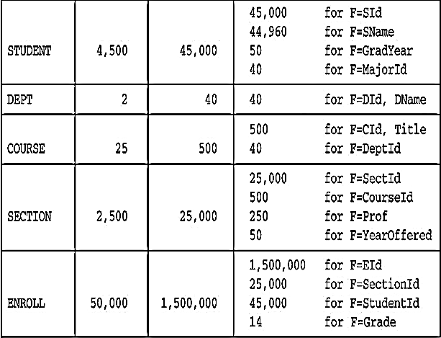
SEZGİ 6-A=«En az sayıda kayıt üreten tabloyu önce seç.» SEZGİ 6-B= «Filtreleme katsayısı (reduction factor) en fazla olan tabloyu önce seç.»
SEZGİ-6A
COURSE➔ 500/40=13,
STUDENT➔ 45000/50=900
COURSE, SECTION,ENROLL, STUDENT
38.400
1.564.038
1.500.625
25.013
SEZGİ-6B:
COURSE➔40,
STUDENT➔50
STUDENT, ENROLL,SECTION,
COURSE
30.013
1.585.913
55.000
1.500.900
27

Slide 28
Özet
(2N)! / N!
Sadece sola dayalı ağaçları analiz et.
N!
Sezgi 5
Sezgi 6A/B
<< N!
Çok hızlı
KAPSAMLI SAYIM
Ꝋ (2^{N})
N<15~20 için kabul edilebilir.
Notes:
We consider the cost of PowerSet (N) = 2^{N-1} subsets.➔Ꝋ (2^{N}) which is better than Ꝋ (N!)

Slide 29
Dinamik Programlama ile Kapsamlı sayım (Sadece Sola-dayalı ağaçlar için lowest tabloları)
S={T1,T2,…Tn}
N=2 tablo,
lowest{T1,T2}, ……….. lowest{Ti,Tj}
N=3 tablo,
lowest{[T1,T2,T3]},........ lowest{[Ti,Tj,Tk}
N=4 tablo,
lowest{[T1,T2,T3,T4}, ....lowest{[Ti,Tj,Tk,Tn}
……
N=n-1 tablo
lowest{[T2,T3,….Tn]}, ….. lowest{[T1,T2,….Tn-1]}
N=n tablo
Sola-dayalı ağçlarda En iyi JOIN sırası
(T2,T3), T1
(T1,T3), T2
(T1,T2), T3
(T1,T2,T3), T4
(T1,T2,T4), T3
(T1,T3,T4), T2
(T2,T3,T4),T1
29
Notes:
lowest{[T1,T2,T3]} bunun için evvelde tabloda sakladığımız değerleri kullanıyoruz.
{1,2},3 → lowest{1,2} zaten var.
{2,3},1 → lowest{2,3} zaten var.
{1,3},2 → lowest{1,3} zaten var.
EĞER ÇALI TİPİ AĞAÇLARI DA DAHİL EDERSEK:
N=3 için hesap tablosu değişmiyor. Ancak N=4’den itibaren çalı tipi olan ağaçları oluşturup onların maliyet kestirimlerini değerlendirmek gerek. Bunun için gene alt

Slide 30
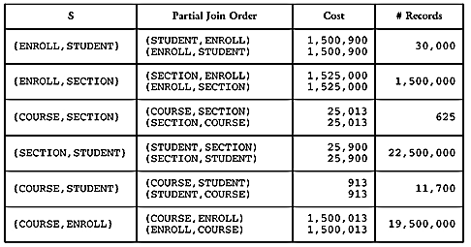



Örnek: Student,Enroll,Section,Course
30.013
55.000
1.585.913
1.500.900
30
Notes:
Tablolardaki COST sütünu maliyet kestirimi olup «alt ağacın olabilecek minumum maliyetini» ifade ediyor. Bizim JOIN için maliyet kestirimimiz «girdilerin kayıt sayılarının toplamı». Bu farklı olabilir. Mesela Standford’un kitabında alt ağacın maliyeti sadece «ara adımlardaki kayıt sayıları» Böylece 2 tablolu alt-ağaçların maliyeti sıfır. 3 ağaçlı tabloların maliyeti sadece «soldaki ilk Join’ın çıkardığı eleman sayısı»
2^N -1 tane hesap = 15 tane yapıyoruz. Ancak burda 11 tane var. Çünkü tek tablolar için hesap yok. O zaman 4 + 6(ilk tablodan) + 4(ikinci tablodan) + bütün tablolar = 15 (-1 boş küme)

Slide 31

2-) PLAN Kestirimi:SEZGİLER
N düğümlü bir ağaç ➔ N*k farklı PLAN
Öngörüler:
Aşağıdan-yukarı plan oluşumu
Gerçek (veya gerçekçi) Blok erişim sayıları esas alınır.
Düğüm gerçeklemeleri birbirinden bağımsız. (KOLAY fakat NOKSAN)
SEZGİ 7=« SELECT düğümünü mümkünse INDEXSELECT ile gerçekleştir.»
SEZGİ 8=«JOIN düğümünü mümkünse INDEXJOIN, değilse HASHJOIN veya MERGEJOIN ile gerçekleştir» (senelerdir süren çekişme!)
SEZGİ 9=«Somutlaştırma
düğümlerinin çocuğunu
PROJECT düğümü yap»
31

Slide 32

SimpleDB optimizasyonu
İki aşama (Ağaç Kestirimi, PLAN kestirimi) eş zamanli.
Ağaç kestiriminde blok sayısı esas alınabilir.
Bir ağaç oluşturup saklamaya gerek olmaz.
Birbirinden bağımsız düğüm gerçeklemeleri
SimpleDB.opt
HeuristicQueryPlanner (SEZGİ-6a)
TablePlanner
32

Slide 33


Örnek: 1 .adım: Sezgi 6A /B ile
SEZGİ-6A:
DEPT ➔ 1, COURSE ➔ 500
SECTION ➔ 500, ENROLL ➔ 107143
STUDENT➔ 45000
DEPT, COURSE, SECTION, ENROLL,STUDENT
SEZGİ-6B:
DEPT ➔ 40, COURSE ➔ 1
SECTION ➔ 50, ENROLL ➔ 14
STUDENT➔ 1
SECTION, ENROLL, COURSE, DEPT, STUDENT ,
RASTGELE AĞAÇ:
J1 kestirimi= 45000 + 1.5milyon/14
J1’den çıkan kayıt sayısı= 107.143
J2 kestirimi= 107.143 + 25000/50
J2’den çıkan kayıt sayısı= 107.143/50 = 2143
J3 kestirimi=2143 + 500
J3’den çıkan kayıt sayısı=2143
J4 kestirimi =2143+1
J4’den çıkan kayıt sayısı=2143/40=54
TOPLAM maliyet kestirimi= 264.573
33
Notes:
SEZGİ A’da
DEPT, COURSE, SECTION, ENROLL,STUDENT. Bu doğru. Çünkü Section ile ENROLL üzerinde Join şartı var.
DEPT, COURSE, SECTION, STUDENT, ENROLL . Bu doğru değil. ÇünküSEPT ile STUDENT arasında join şartı yok.

Slide 34
Örnek, «Stu,E,S,C,D» kapsamli sayim (sadece JOIN)
2’li | J sırası | Maliyet Kestirimi | NT(.)
Stu, E | Stu,E E,Stu | 45000+107143= 152.143 | 45000*107143/45000=107.143
E,S | E,S S,E | 107143+500= 107.643 | 107143*500/25000= 2143
S,C | S,C C,S | 500+500=1000 | 500*500/500= 500
C,D | C,D D,C | 500+1=501 | 500*1/40=12,5
Diğer 2’lilerden «Stu,S», «Stu,C», «E,C», «E,D», «S,D» mutlaka PRODUCT oluyor. «Stu,D» sırası, sorguda JOIN şartı olmadığı için PRODUCT oluyor.
3’li | J sırası | Maliyet Kestirimi | NT(.)
Stu, E,S | Stu,E-S Stu,S-E S,E-Stu | 152143 +(107143+500)= 259.786 -- 107643+(2143+45000)=154.786 | 107143*500/25000=2143 -- 2143*45000/45000= 2143
E,S,C | S,E-C E,C-S C,S-E | 110.286 -- 1000+(500+107142)=108.643 | 2143*500/500=2143 -- 500*107142/ 25000= 2143
S,C,D | C,S-D D,S-C D,C-S | 1501 -- 501+(13+500)=1014 | 500*1/40=12,5 -- 12,5*500/500 = 12,5
Diğer 3’lülerden «Stu,S,C», «Stu,E,C», «Stu,S,D», «E,S,D», «E,C,D» mutlaka PRODUCT oluyor. «Stu,C,D» ve «Stu,E,D» sıraları, sorguda JOIN şartları olmadığı için PRODUCT oluyor.
4’li | J sırası | Maliyet Kestirimi | NT(.)
Stu,E,S,C | S,E,Stu-C Stu,E,C-S Stu,S,C-E C,S,E-Stu | 154786+(2143+500)=157.429 -- -- 108643+(2143+45000)=155.786 | 2143*500/500=2143 -- -- 2143
E,S,C,D | C,S,E-D E,S,D-C E,C,D-S D,C,S-E | 108643+(2143+1)=110.787 -- -- 1014+(13+107143)=108.170 | 2143*1/40=54 -- -- 12,5*107143/25000=54
«Stu,E,S,D», «Stu,E,C,D», «Stu,S,C,D» sıraları, sorguda JOIN şartları olmadığı için PRODUCT oluyor.
5’li | JOIN sırası | Maliyet Kestirimi | NT(.)
Stu,E,S,C,D | C,S,E,Stu-D D,S,E,Stu-C C,D,E,Stu-S C,S,D,Stu-E D,C,S,E-Stu | 155786+(2143+1)=157.930 -- -- -- 108170+(54+45000)=153.224 | 2143*1/40=54 -- -- -- 54
Sadece Sola dayalı ağaçlardan PRODUCT içermeyen ENİYİ KABA KESTİRİM DEĞERLİ AĞAÇ: D,C,S,E,Stu
34

Slide 35
Örnek: 2. adım PLAN Kestirimi
J4
Herhangi bir idx yoksa, HashJoin veya MergeJoin ile gerçekleniyor:
NP(lhs)=1 < NP(rhs)=25 course blocks
J1: hashjoin(P1,P2, «Dıd» , «DeptId» )
NP(J1) = 2+1+1+25=29 (k=3 tampon yeterli)
NT(J1) =13
NP(lhs)=1 olabilir < NP(rhs)=2500/50
J2: hashjoin(P_{J1}, P3, «Cıd», «CourseID»);
NP(J2) = NP(J1)+ 1+1+2500= 2531 (B=3 tampon yeterli)
NT(J2)=13
NP(lhs)=1 olabilir < NP(rhs)=50.000/14
J3: hashjoin(P_{J2},P4, «SectID», «SectionID»);
NP(J3) = NP(J2)+ 1+1+50.000= 52533 (B=3 )
NT(J2)=54
NP(lhs)=1 olabilir < NP(rhs)=4.500
J4: hashjoin(P_{J3},P5, «StudentID»,«SID»);
NP(J4) = NP(J3)+ 1+1+4500= 57.035
P5
J3
Stu
Select:Grade
J2
E
P4
Select:YearOffer
J1
S
P3
Select:DName
C
P2
D
P1
35

